Slide 1
5. cvičení
2.12.2014

Slide 2
Korespondenční analýza
Korespondenční analýza – nástroj pro analýzu vztahů mezi řádky a sloupci kontingenční tabulky => dvě kategoriální proměnné.
Abundance taxonů (nebo počet jakýchkoliv objektů) na lokalitách lze brát jako kontingenční tabulku a mírou vztahu mezi řádky (lokality) a sloupci (taxony) je velikost chi-kvadrátu
sites
L1
Kategorie druhé proměnné
L2
L3
L4
L5
S1
Kategorie první proměnné
S2
S3
species
S4
S5
S6
Základní myšlenkou metody korespondenční analýzy je odvodit indexy (osy), které budou kvantifikovat vztahy mezi řádkovými a sloupcovými kategoriemi. Z těchto indexů můžeme odvodit, která sloupcová kategorie má větší či menší váhu v daném řádku a opačně.
V grafu interpretujeme relativní pozice bodů řádků a sloupců jako váhy přislouchající danému sloupci a řádku.

Slide 3
Korespondenční analýza
Princip
Korespondenční analýza hledá, které kombinace řádků a sloupců hodnocené tabulky nejvíce přispívají k její variabilitě
Teoretická vyrovnanosť
Realita

Slide 4
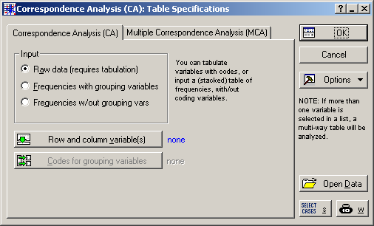
Korespondenční analýza
Statistics >> Multivariate Exploratory Techniques >> Correspondence Analysis
Podstatou korespondenční analýzy je analýza kontingenčních tabulek, tj. tabulek kde průsečíky řádků a sloupců obsahují frekvenci dané kombinace
Nastavení vstupních dat
raw data – proměnné s názvy řádků a sloupců tabulky – frekvence se dopočítají
frekvence s třídící proměnnou – sloupec názvů řádků, názvů sloupců, sloupec s frekvencemi
frekvence bez řídící proměnné – klasická tabulka – řádky X sloupce, na průsečíku frekvence

Slide 5
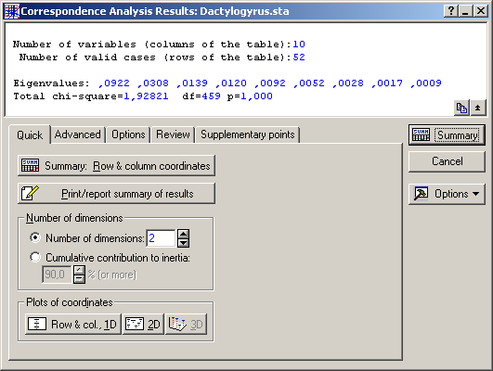
Korespondenční analýza – výsledky Quick
Koordináty řádků a sloupců v souřadném systému
Popis analýzy
Výstup všech základních výsledků
Počet rozměrů pro grafy a tabulky
Vybere počet os, vyčerpávajících určitou hodnotu inertia
1D, 2D, 3D grafy řádků a sloupců v souřadném systému

Slide 6
Row and column coordinates
Obdoba kvality (cos² a relative inertia pro jednotlivé dimenze
Koordináty v ordinačním prostoru CA
Sloupce nebo řádky (samostatné tabulky)
Celkový podíl řádku v tabulce relativních frekvencí (výpočet závisí na nastavení záložky options)
Kvalita zobrazení daného bodu daným počtem dimenzí (proporce bodu k celkové inertii dané počtem dimenzí)
Podíl bodu na celkové inertii (neovlivněno počtem dimenzí)

Slide 7
Grafy CA 1D,2D,3D
Grafy mohou být generovány pro všechny kombinace dimenzí.
Grafy obsahují koordináty jak řádků, tak sloupců původní tabulky.

Slide 8
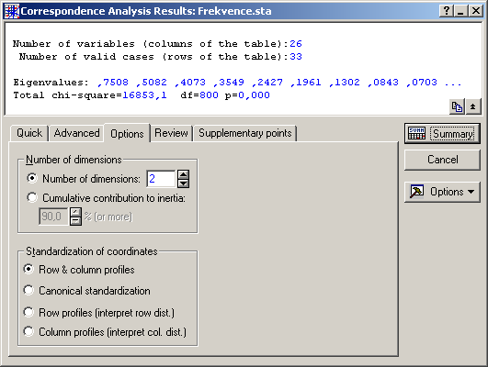
Korespondenční analýza - nastavení
Počet rozměrů pro grafy a tabulky
Vybere počet os, vyčerpávajících určitou hodnotu inertia
Způsob standardizace koordinátů
Interpretace vzdáleností v rámci řádků i sloupců
Kanonická standardizace
Interpretace jen v rámci řádků
Interpretace jen rámci sloupců

Slide 9
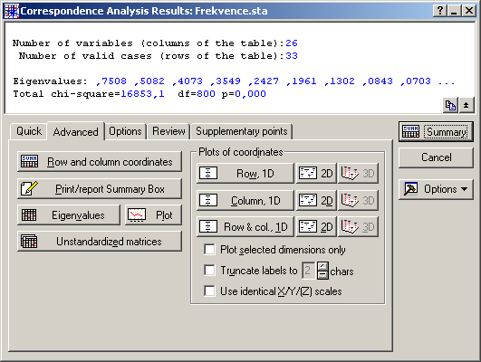
Korespondenční analýza– výsledky Advanced
Koordináty řádků a sloupců v souřadném systému
Výstup všech základních výsledků
1D, 2D, 3D grafy řádků a sloupců v souřadném systému
Eigenvalues ~ inertia “vysvětlená“sloupci + graf
Tabulka frekvencí výskytu + nestandartizované koordináty
Nastavení grafů – výběr os, zkrácení popisek, identické měřítko

Slide 10
% inertia a kumulativní inertia vybraná dimenzí
eigenvalue
Vysvětlený χ²
Jednotlivé dimenze
eigenvalue
Počet dimenzí

Slide 11
Korespondenční analýza analyzuje kontingenční tabulky, k původní tabulce frekvencí je vytvořena tabulka očekávaných frekvencí a tyto dvě tabulky jsou pomocí χ² srovnány, analýza hledá takové nové dimenze, které vyčerpávají maximální část celkové χ² hodnoty (tzv. inertia)
sloupce
Podíly řádků a sloupců
relativní frekvence bodů v původní matici
suma celé matice
řádky

Slide 12
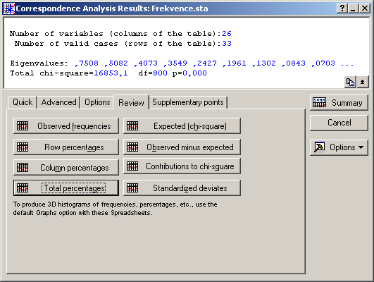
Korespondenční analýza– přehledy
Pozorované četnosti
Očekávané četnosti
Podíly v řádcích
Rozdíl pozorovaných a očekávaných frekvencí
Podíly v sloupcích
Podíly v celé tabulce
Standartized deviates – odmocnina vlivu na Chi – square + doplnění znaménka
Vliv jednotlivých položek tabulky na celkový Chi-square

Slide 13
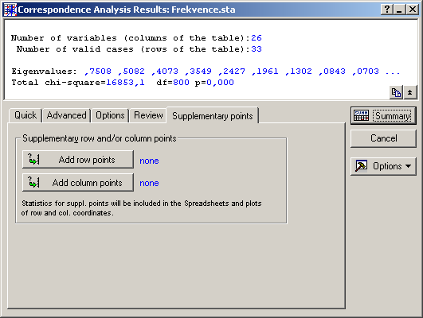
K výsledkům analýzy je možné přidat další řádky nebo sloupce, jejichž pozice v souřadném prostoru se spočítají na základě CA, ale její výpočet neovlivní (obdoba suplementary variables a ne-active cases u PCA
Přidání dalších řádků nebo sloupců
Přidají se do analýzy na základě již spočítaných parametrů

Slide 14
Nemetrické mnohorozměrné škálování (NMDS)
Cílem analýzy je zobrazit pozorované podobnosti nebo nepodobnosti (vzdálenosti) mezi zkoumanými objekty v euklidovském prostoru; zachovává pouze pořadí vzdáleností
Pomocí NMDS můžeme analyzovat nejenom korelační matice (tak jako je tomu v PCA) ale i jakoukoliv jinou matici podobnosti/nepodobnosti
Výhody:
Neparametrická ordinace – robustnější k odlehlým hodnotám
Dá se použít před použitím nehierarchického shlukování k-průměrů (v případech kdy není možné použít euklidovské vzdálenosti)
Nevýhody:
Nutnost specifikovat počet dimenzí předem
Těžko interpretovatelné výsledky v některých případech

Slide 15
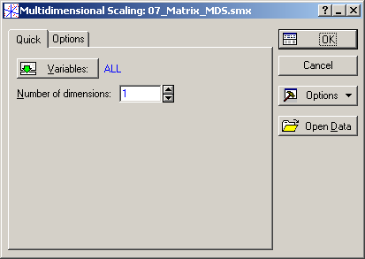
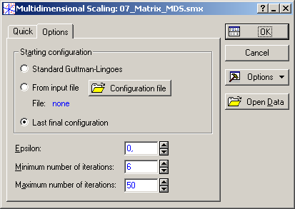
Multidimensional Scaling
Statistics >> Multivariate Exploratory Techniques >> Multidimensional Scaling
Multidimensional scaling dokáže na základě asociační matice s libovolnou metrikou vytvořit její Euklidovskou reprezentaci (příklad: na základě tabulky vzdáleností měst vytvoří mapu).
Výběr parametrů (vstupní soubor musí mít formát asociační matice)
Počáteční konfigurace
Počet dimenzí k extrakci
Vzdálenosti menší než jsou považovány za 0
Počty iterací

Slide 16
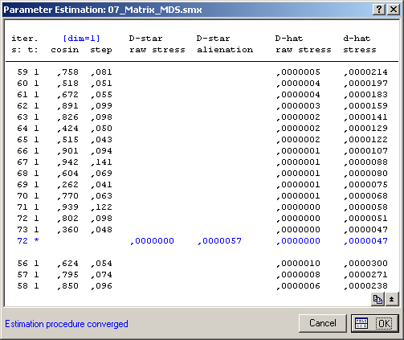
Multidimensional Scaling - výpočet
Multidimensional scaling může sloužit pro přípravu podkladů pro k-means clustering pokud nemůžeme na naše data použít Euklidovskou vzdálenost. Metoda je výpočetně velmi náročná.
Parametry měnící se při přepočtech

Slide 17
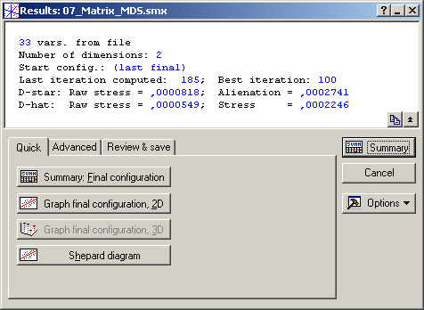
Multidimensional Scaling – výsledky Quick
Popis analýzy
Výstup nových dimenzí + charakteristiky
Výstupní 2D a D graf
Shephard diagram ~ věrnost reprezentace

Slide 18
Multidimensional Scaling – výsledky tabulky
objekty
Nové dimenze
Shepard diagram
Stress – měřítko reprezentace, čím nižší, tím lepší reprezentace
Alienation – cizost, čím nižší, tím lepší reprezentace
vzdálenosti
D-hat ~ průběh vzdáleností při dobré reprezentaci

Slide 19
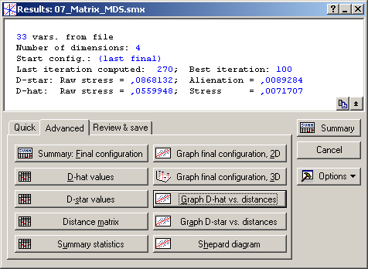
Multidimensional Scaling – výsledky Advanced
Výstup nových dimenzí + charakteristiky
Výstupní 2D a 3D graf
D-hat, D-star
D-hat, D-star versus reprodukovaná vzdálenost ~ věrnost reprodukce
Matice vzdáleností (reprodukovaná)
Sumární hodnoty (reprodukovaná vzdálenost, D-hat, D-star)
Shepard diagram

Slide 20
2D graf
Vzdálenosti x D-har (D-star)
Shepard diagram
3D graf

